Slide 1


The Secret to Finding a Match： A Field Experiment on Choice Capacity Design in an Online Dating Platform
尋找候選人的秘訣：線上配對平台選擇能力設計的現場實驗
INFORMATION SYSTEMS RESEARCH
Vol. 33, No. 4, December 2022, pp. 1248–1263
Jaehwuen Jung,a Hyungsoo Lim,b Dongwon Lee,b Chul Kimc
M11209201 資管碩一 莊椀晴
M11209202 資管碩一 黃雅婄
M11209218 資管碩一 黃奕瑄

Slide 2

目錄
01
簡介
05
實證分析及結果
02
文獻探討
06
市場設計指導與建議
03
機制/結構
07
結論
04
機制設置與實驗設計
Notes:
第 2 節 回顧了相關文獻
第 3 節 解釋了潛在機制的理論背景
第 4 節 描述了機構細節和我們的實驗設計
第 5 節 介紹了我們的實證策略和分析結果
第 6 節 提供了設計選擇能力以提高市場績效的指南
第 7 節 總結了本文的內容，包括我們工作的管理意義和未來研究的方向。

Slide 3

01
簡介

Slide 4
摘要
研究目的：探討選擇能力(choice capacity)對線上配對平台使用者參與度和配對結果的影響
研究方法：透過與線上配對平台合作，進行隨機實驗
實驗設計：
選擇相似年齡且居住在相同地理位置的使用者
設計四個實驗組，每組的選擇能力不同
將使用者隨機分配到不同實驗組中
結果發現：
增加男性使用者的選擇能力提高參與度
增加女性使用者的選擇能力最有效提高配對結果
有效機制：
提出並實證了四種不同選擇能力設計的潛在機制
推廣性：
將研究結果擴展到其他線上配對平台，探討如何設計選擇能力以提高參與度和配對結果

Slide 5

線上配對平臺
通常稱為雙邊市場，通過平台仲介吸引和連接具有共同興趣的使用者
例如，男性和女性（交友軟體）、司機和乘客（Uber）、賣家和買家（Amazon）
挑戰：配對過程涉及兩方評估價值並決定是否選擇和接受配對
透過考慮同側和跨側網路上使用者之間的互動來設計市場至關重要
選擇能力在開發更有效的市場設計方面的重要性（Halaburda et al. 2018, Kanoria and Saban 2021）
單邊市場是指只有一類人參與交易，例如：一般的商店
雙邊市場則是兩種不同類型的人彼此交易，例如：在線配對平台

Slide 6
選擇能力（Choice Capacity）
指使用者可以查看和選擇的另一方使用者的數量
不同的線上配對平台在選擇能力設計上存在顯著的差異
高選擇能力：允許使用者從大型池中選擇許多候選人→多樣的選擇環境
低選擇能力：使用者的選擇受到限制，只能從少數候選人中進行選擇→有限的選擇環境
既有的研究：依賴分析方法來顯示選擇能力對使用者的影響
缺乏如何設計選擇能力以提高參與度和配對結果的經驗證據和實踐指導
通過隨機現場實驗來實證檢驗不同選擇能力的影響

Slide 7
研究目的 (1/2)
根據使用者在不同選擇能力下選擇候選人的方式，提出了四種選擇能力如何影響平台上的參與度和配對結果的機制（mechanisms）：
正向的「同邊效應」（Same-Side Effects）
→ 平台某一邊的人數增加，同一邊的使用者會覺得平台的價值增加或減少
負向的「跨邊效應」（Cross-Side Effects）
→ 平台某一邊的人數增加，另一邊的使用者會覺得平台的價值增加或減少
影響
參與度
『配對前後使用者的行為變化』

Slide 8
研究目的 (2/2)
選擇效應 （Choice Effect）
→ 隨著選擇能力增加，使用者變得更挑剔，轉換率可能降低
競爭效應 （Competition Effect）
→ 使用者變得不那麼挑剔，配對結果可能增加
影響
配對結果
不同性別對風險和社會地位的認知影響
配對結果不僅取決於選擇數量，還取決於如何做出選擇
選擇能力通過這競爭效應影響參與度和配對結果

Slide 9




研究方法
將 6,327 名使用者隨機分配到具有不同選擇能力的四個實驗組：
對照組
C
女性選擇組T1
男性選擇組T2
兩者選擇組T3

Slide 10

02
文獻探討

Slide 11
線上配對
先前研究著重於探討新功能和管道對線上約會平臺的影響，如匿名查看潛在伴侶的個人資料、電話驗證的有效性等
缺乏從跨邊和同邊網路的角度探討線上約會平臺的選擇能力設計的研究
本研究則通過探討性別在不同選擇能力下的選擇行為變化，加強了對這一主題的理解
先前的文獻主要集中在探討匹配和排序模式以及性別差異
→ 本研究則首次從雙邊市場角度研究了選擇能力和選擇行為

Slide 12

03
機制/結構

Slide 13
機制/結構 (1/2)
３.1.
３.2.
正向同邊效應
選擇效應
負向跨邊效應
競爭效應
３.2.
增加選擇能力時，使用者更容易被利益或成本影響?
不同性別對風險感知和重視社會地位程度的差異

Slide 14
機制/結構 (2/2)
研究主要的目標之一是探討「選擇能力影響整體市場表現的機制」。
對四種有關於「選擇能力如何影響平台中的選擇及配對數量」的機制，提供抵銷性的預測。
選擇能力 Choice capacity
指的是在線上配對平台中可選擇的候選人。
每天能夠查看或選擇的潛在配對候選人數量、表示每位使用者可以選擇的範圍或選項數量。
抵銷性預測 Countervailing prediction
兩種效果可能相互抵消或產生相反的影響。

Slide 15
3.1 正向同邊效應 & 負向跨邊效應 (1/2)
正向同邊效應（Positive Same-Side Effects）
傳統上認為，隨著選擇能力增加，使用者會更頻繁地選擇候選人。
如增加Ａ方使用者的選擇能力，將會提升Ｂ方使用者在配對上的整體效用（Diamond 1982）。
當平台提供給使用者較高、較多的選擇能力時，使用者會因為擁有更豐富的選擇，嘗試收集更多有關平台上各種候選人的資訊（Katz 和Shapiro 1985）。
尤其是在搜尋成本較低的線上環境中（Bakos 1997），使用者更傾向於尋找更多的候選人，並做出更多的選擇，此舉增加了整體（兩側）的參與度和選擇數量。
傳統上認為，隨著選擇能力增加，使用者會更頻繁地選擇候選人。
如增加Ａ方使用者的選擇能力，將會提升Ｂ方使用者在配對上的整體效用（Diamond 1982）。
當平台提供給使用者較高、較多的選擇能力時，使用者會因為擁有更豐富的選擇，嘗試收集更多有關平台上各種候選人的資訊（Katz 和Shapiro 1985）。
尤其是在搜尋成本較低的線上環境中（Bakos 1997），使用者更傾向於尋找更多的候選人，並做出更多的選擇，此舉增加了整體（兩側）的參與度和選擇數量。

Slide 16
3.1 正向同邊效應 & 負向跨邊效應 (2/2)
負向跨邊效應（Negative Cross-Side Effects）
增加Ａ方的選擇能力並不一定會增加平台上的總選擇數量，可能會降低Ｂ方的可選擇次數。
使用者傾向建立基於雙方都對彼此感興趣的關係，使用者更傾向於選擇對自己感興趣的潛在伴侶（Fiore and Donath 2004, Shtatfeld and Ba-rak 2009）。
當Ａ方使用者接收到更多選擇，他們就會更傾向於選擇對自己有興趣的人，而不是繼續尋找其他選項，最終做出較少的選擇（Argyle and Henderson 1985），這就降低了整體的選擇行為和配對率。
不過評估上述提及兩種效應是十分困難的，主要原因在於難以追蹤及衡量不同選擇能力下使用者的選擇行為，作者在後續將透過隨機實地實驗來收集數據，分析選擇能力改變對整體配對以及其他影響。

Slide 17
3.2 選擇效應 & 競爭效應 (1/4)
這兩種效應也與Cachon等人的研究相似（2008年）：在洽談交易的過程中，儘管客戶（買家）的低搜尋成本可能迫使零售商（賣家）降低價格，但也可能導致價格上升 。
→ 因為零售商（賣家）能夠接觸到更多其他的客戶（買家），這增加了客戶（買家）方面的競爭情況。
選擇效應（Choice Effect）
使用者期望高選擇能力增加配對成功的機會（Diehl and Poynor 2010）。
利益增加（能帶來更高的配對成功機會）。
競爭效應(Competition Effect）
擔心更高選擇能力會因為平台競爭況加劇而降低配對機會。
成本增加（即被拒絕的可能性更大）。

Slide 18
3.2 選擇效應 & 競爭效應 (2/4)
使用者對利益（即更高的成功機會）或成本（即被拒絕的可能性更大）的強調程度，同時影響了使用者選擇候選人的偏好，這對平台設計會產生重要影響（Beshears等人，2008）：
增加選擇能力時，使用者更容易被利益或成本影響？
重視利益
受選擇效應驅使，使用者會變得更挑剔，而選擇更有吸引力的候選人。
積極的選擇行為導致轉換率降低和配對數量減少。
重視成本
受競爭效應驅使，使用者會變得不太挑剔，而選擇較不太吸引力的候選人。
保守行為卻帶來高轉換率和配對數量增加。

Slide 19
3.2 選擇效應 & 競爭效應 (3/4)
線上配對平台的情境中，同時存在使用者受選擇效應或競爭效應驅使的情況，但哪種效應影響更顯著將會因情況而異。
不同性別對風險感知和重視社會地位程度的差異
女性對風險表現出更大顧慮。
男性傾向把風險視為挑戰，女性則傾向規避風險（Arch 1993）。
男性使用者的被拒絕成本較低（Schar-lott和Christ 1995，Fisman等人，2006，Bapna等人，2016）。
女性對於主動行動更加猶豫不決，因為女性對拒絕的恐懼比男性更大（Vorauer和Ratner 1996）。

Slide 20
3.2 選擇效應 & 競爭效應 (4/4)
我們預期男性使用者主要受選擇效應影響，女性使用者主要受競爭效應影響。
前研究雖有研究展示人們如何選擇潛在伴侶，但未探討選擇能力變化時使用者是否會策略性改變選擇。
本研究將進一步分析使用者如何根據選擇能力的變化調整其選擇行為，有助於更好地理解配對平台的運作和市場設計、去分析使用者選擇能力對他們選擇性和配對結果的影響。
高選擇能力帶來的一體兩面
帶來了成功配對的利益，也增加了被拒絕的風險，會影響使用者的選擇策略。使用者對於高選擇能力的期望和反應因人而異，這對配對平台上的行為和選擇產生影響。
性別差異的影響
性別差異使使用者對於選擇效應和競爭效應的重視程度也可能不同。
例如：男性可能因為更注重選擇效應而對配對有更高的期待，而女性因為更注重競爭效應，在選擇對象上變得不太挑剔。

Slide 21

04
機制設置與實驗設計

Slide 22
機制設置與實驗設計
說明本研究的機制設置和實驗設計部分
實驗平台背景和配對
實驗組與對照組
實驗控制和隔離
數據收集和分析

Slide 23
實驗平台背景和配對
選擇韓國最大的線上約會平台上進行隨機實驗，平台中每天有超過10萬名活躍使用者。
平台不提供搜尋功能，而候選人的數量是有限的 ，數量是基於平台的演算法分配。
第一階段（免費）
當Ａ使用者進入配對狀態，平台一次將提供兩位候選人簡介資料供選擇
Ａ使用者需在兩位候選人中二擇一或都Pass，重複過程直到當天可選擇的候選人清單全部被過濾
被選擇（給like）的Ｂ使用者會收到like通知，告知Ｂ使用者的個人簡介已被選中
第二階段（需使用遊戲代幣解鎖）
Ａ、Ｂ使用者各自決定是否查看對方的詳細個人資料
若其中一方查看了對方的詳細資料後，決定是否發送交友邀請
收到交友邀請的使用者最終決定是否開啟雙方的對話

Slide 24
實驗組與對照組 (1/2)
使用者被隨機分配到四個不同的測試組別（test groups ）
（1）對照組 （control group）（C），不做調整，作為基準。
（2）女性選擇組 （T1），只增加女性使用者的選擇能力。
（3）男性選擇組 （T2），只增加男性使用者的選擇能力。
（4）兩性選擇組 （T3），同時增加男性和女性使用者的選擇能力。
選擇能力的基準設定為女性使用者每天獲得30對簡介，男性使用者每天獲得10對簡介。
線上約會平台上，男性使用者查看和選擇的簡介數量是女性使用者的三倍（Finkel 等人，2012 年；Kreager 等人，2014 年）。

Slide 25
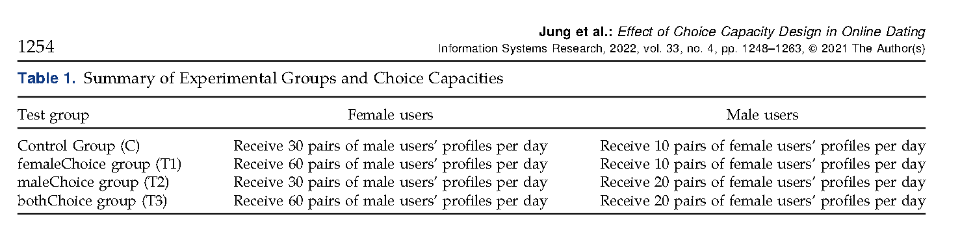
實驗組與對照組 (2/2)
實驗組（ treatment group）選擇能力描述如表1所列。

Slide 26
實驗控制和隔離
經由實驗中的配對算法設計，只允許各實驗組內使用者互相交流。
建立區隔網路（isolated networks）。
避免組間選擇能力不同產生的正向同邊效應和負向跨邊效應。
隨機變化每個使用者看到簡介的順序。
由於簡介出現的順序也可能會對使用者的選擇行為產生不同的影響，設計隨機變化使用者看到的簡介順序，將簡介出現順序的影響與選擇能力影響區分，確保結果受選擇能力調整而改變。
年齡相仿且居住在相同地理區域的受試者。
為了確保使用者在實驗期間只看到相關的配對簡介，將受試者的年齡及地理區域做篩選，控制可能影響結果的因素。
實驗過程中不會重複展示相同的候選人檔案。
確保實驗結果的準確性，每個候選人的簡介只會出現一次。

Slide 27
數據收集和分析 (1/2)
受測對象
2019年1月進行了為期三天的實驗。
針對6327名受測者，年齡介於24至34歲之間。
實驗前7天內至少使用過平台一次的使用者，並居住於同一都會區。
資料收集：實驗前三周到實驗結束期間
使用者活動：選擇（給like的候選人）、查看檔案、發送邀請、聊天等。
人口統計：年齡、性別、職業、使用時間、使用者體型和伴侶偏好。
金融活動：遊戲代幣的購買和獲得以及遊戲代幣消費紀錄。

Slide 28
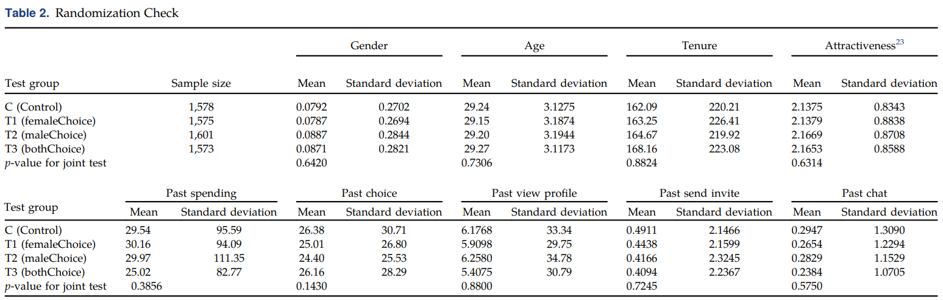
數據收集和分析 (2/2)
整個實驗設計旨在隨機地操控選擇能力，並控制其他潛在因素，以深入研究選擇能力對使用者行為的影響。
在研究報告分析結果之前，比較四個組別之間使用者特徵的差異，以確保隨機分配的有效性。
結果表明樣本呈現良好的平衡，有效說明了隨機化設計的有效性。

Slide 29

05
實證分析及結果

Slide 30

實證分析
結果變數
（1）焦點使用者所做的選擇數量：使用者參與度
（2）焦點使用者參與的聊天數量：配對結果
在使用者層級執行迴歸模型：將結果變數與控制變數、虛擬變數相關聯
→ 控制其他因素的同時直接比較各組之間的關鍵結果
對使用者 i 的主要估計方程式
使用計數模型來估計模型
→ 以確保結果穩健並與主要分析結果一致

Slide 31
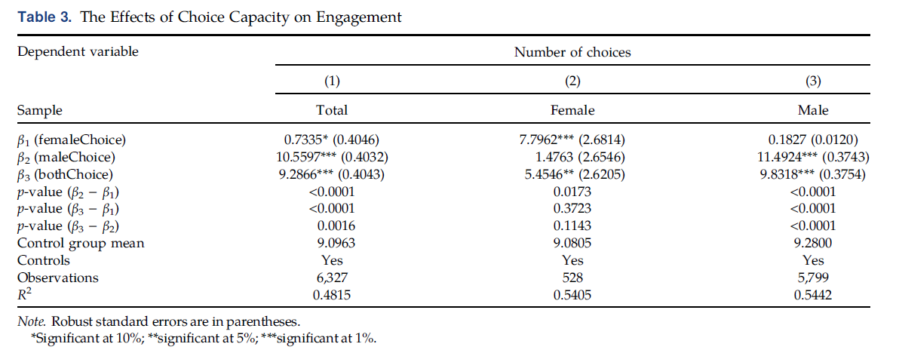
選擇能力對參與度的影響 (1/6)
處理方法 對 使用者參與度 的影響
( 對照組平均選擇次數 + 回歸係數 ) / 對照組平均選擇次數
femaleChoice組：(9.0963 + 0.7335) / 9.0963 = 1.08 = 8%
maleChoice組：(9.0963 + 10.5597) / 9.0963 = 2.16 = 116%
bothChoice組：(9.0963 + 9.2866) / 9.0963 = 2.02 = 102%

Slide 32
選擇能力對參與度的影響 (2/6)
處理方法 對 使用者參與度 的影響
結果是違反直覺的
合理預期：
增加男性和女性使用者的選擇能力會比僅增加男性使用者的選擇能力
產生更多的選擇
( 對照組平均選擇次數 + 回歸係數 ) / 對照組平均選擇次數
femaleChoice組：(9.0963 + 0.7335) / 9.0963 = 1.08 = 8%
maleChoice組：(9.0963+10.5597) / 9.0963 = 2.16 = 116%
bothChoice組：(9.0963+9.2866) / 9.0963 = 2.02 = 102%

Slide 33
選擇能力對參與度的影響 (3/6)
依性別進行相同的分析
比較 maleChoice組（T2）和 bothChoice組（T3）
觀察到
正向同邊效應和負向跨邊效應
女性使用者選擇能力↑
女性使用者選擇↑
證實了正向同邊效應
女性使用者選擇能力↑
男性使用者選擇↓
證實了負向跨邊效應

Slide 34
選擇能力對參與度的影響 (4/6)
依性別進行相同的分析
比較 maleChoice組（T2）和 bothChoice組（T3）
觀察到
正向同邊效應和負向跨邊效應
在 bothChoice組（T3）中
女性使用者選擇能力的提高顯著減少了男性使用者的選擇數量
並且這種減少超過了女性使用者選擇的增加
選擇能力↑，女性使用者選擇↑
證實了正向同邊效應
女性使用者選擇能力↑
男性使用者選擇↓
證實了負向跨邊效應

Slide 35
選擇能力對參與度的影響 (5/6)
依性別進行相同的分析
比較 femaleChoice組（T1）和 bothChoice組（T3）
觀察到
正向同邊效應和負向跨邊效應
男性使用者選擇能力↑
女性使用者選擇↓
證實了負向跨邊效應
男性使用者選擇能力↑
男性使用者選擇↑
證實了正向同邊效應

Slide 36
選擇能力對參與度的影響 (6/6)
依性別進行相同的分析
比較 femaleChoice組（T1）和 bothChoice組（T3）
觀察到
正向同邊效應和負向跨邊效應
女性選擇的減少幅度小於男性選擇的增加幅度
部分原因是平台上女性使用者的比例較小
男性使用者選擇能力↑
女性使用者選擇↓
證實了負向跨邊效應
男性使用者選擇能力↑
男性使用者選擇↑
證實了正向同邊效應

Slide 37
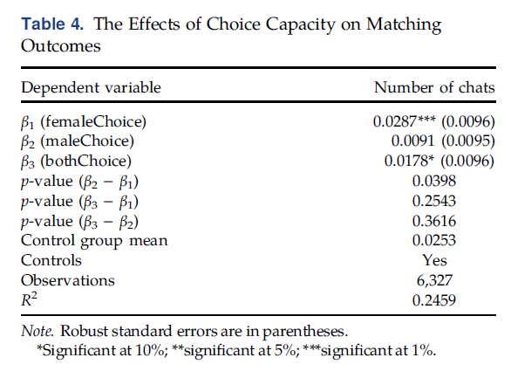
選擇能力對配對結果的影響 (1/2)
femaleChoice 組 (T1) 產生了最匹配的結果 （達113%）
maleChoice組（T2）高於57%
femaleChoice組（T1）的聊天次數高於 bothChoice組（T3），後者的選擇能力 最高，高出25% → 這種差異在統計上並不顯著

Slide 38
選擇能力對配對結果的影響 (2/2)
選擇能力是否會影響使用者的選擇
女性使用者更重視高選擇能力的成本，主要受到競爭效應的激勵，選擇吸引力較小的伴侶
男性使用者則更重視高選擇能力的好處，主要受選擇效應的影響，選擇更具吸引力的伴侶
預期：男性和女性使用者在擁有更大的選擇能力時會有不同的行為

Slide 39
各性別選擇的候選伴侶類型 (1/3)
構建一個衡量標準：attractiveness_gap （ Bruch and Newman 2018）
→ 做出和接受選擇的兩個使用者的百分吸引力排名的差異
如果最不有吸引力的女性選擇了最有吸引力的男性，attractiveness_gap為 +1（即1-0）
如果最具吸引力的女性選擇了最不有吸引力的男性，attractiveness_gap為 -1（即0-1）
較高的 attractiveness_gap值意味著使用者選擇比該使用者更具吸引力的候選人。

Slide 40
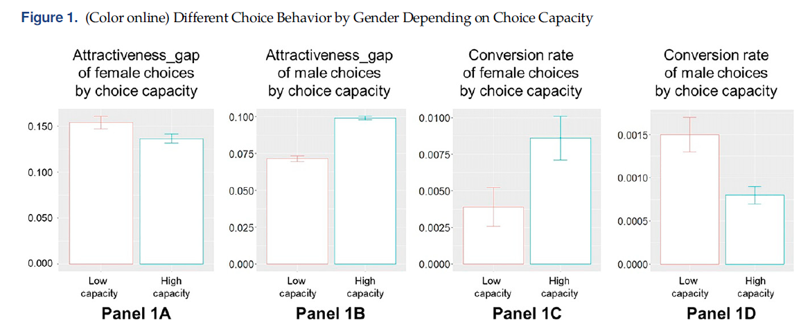
各性別選擇的候選伴侶類型 (2/3)
根據不同選擇能力下的選擇來調查吸引力和轉換率的差異
選擇效應對於男性使用者來說占主導地位
競爭效應對於女性使用者來說占主導地位
女性/男性在高選擇能力的轉換率
明顯高於低選擇能力下的轉換率

Slide 41
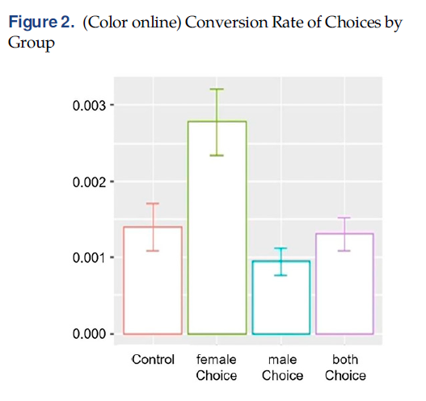
各性別選擇的候選伴侶類型 (3/3)
進一步計算每個實驗組中所做選擇的轉換率
結果顯示，雖然 femaleChoice組中所做的 選擇數量不是最高的，但 femaleChoice組 產生的配對結果數量最多

Slide 42
結果
提高選擇能力對男性和女性使用者的參與度和配對結果的影響不同
將男性使用者（長邊）的選擇能力提高是提高參與度的最佳方式
主要受競爭效應驅動的女性使用者選擇能力的提高導致配對結果的數量最高
提高男性和女性使用者的選擇能力既不會有最高的參與度，也不會有最高的配對結果
公司應仔細設計選擇能力，因為增加男性和女性使用者的選擇能力之間存在根本性的權衡
從選擇能力得出的選擇和匹配的數量可能會根據平台的性別組成而變化

Slide 43
其他約會管道和收入的附加分析 (1/2)
選擇能力對「約會漏斗」中其他中間階段的影響及其對收入的影響
三個附加依變數：
（1）焦點使用者查看的個人資料數量（即查看個人資料）
（2）焦點使用者發送的邀請數量（即發送邀請）
（3）每位使用者花費的應用程式內貨幣總額（即收入）

Slide 44
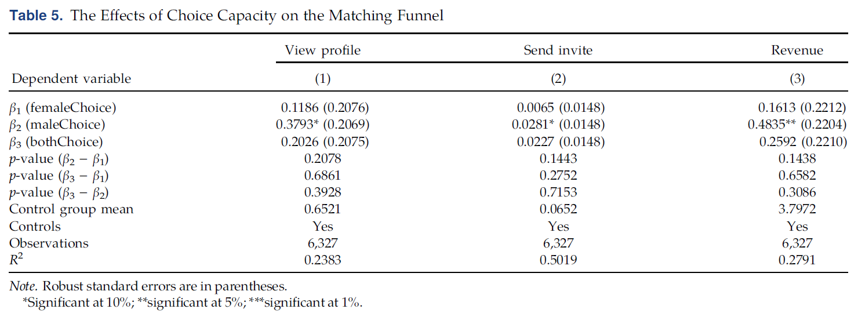
其他約會管道和收入的附加分析 (2/2)
maleChoice 組 (T2) 是唯一一個所有三個目標結果均較對照組顯著增加的實驗組
中間結果變數（觀看次數和邀請次數）與使用者參與度密切相關
收入最大化的策略與使用者參與度最大化的策略是一致的
確認其他參與度指標的結果與選擇數量的結果類似
提高參與度和收入的最佳方法是增加男性使用者的選擇能力

Slide 45

06
市場設計指導

Slide 46
市場設計指導與建議 (1/2)
本章節討論最佳市場設計策略，
說明平台可以如何「調整選擇能力」來最大化使用者參與度和提升配對結果。
使用者參與度
勞動力市場
配對結果
3D列印平台

Slide 47
市場設計指導與建議 (2/2)
使用者參與度
研究結果顯示，增加選擇能力會產生負向跨邊效應。
不平衡市場中，若只增加短邊（short side）市場的選擇能力時，負向交叉效應將會導致整體上的負面影響。
不平衡市場：只增加長邊（long side）市場的選擇能力。
平衡市場：增加雙方的選擇能力以最大化參與度。
配對結果
最佳的選擇能力取決於使用者行為主要是受選擇效應還是競爭效應影響。
選擇效應驅動：限制該方的選擇能力。
競爭效應驅動：增加該方的選擇能力。

Slide 48
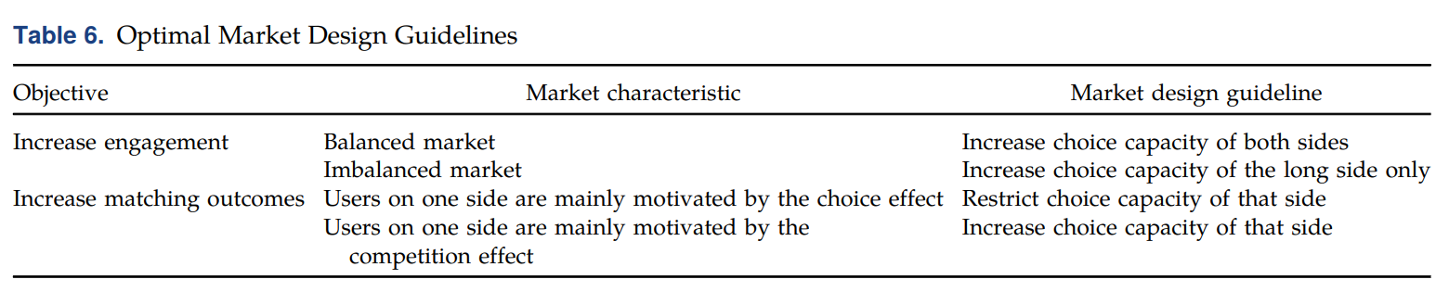
表六、最佳市場設計指南

Slide 49
勞動力市場 (1/2)
勞動力市場：集中了求職者和雇主之間的互動的平台，並控制每一方可以查看的職位空缺和應聘者。
最大化使用者參與度
不平衡市場：對於求職者人數遠大於雇主數的市場。
只增加求職者（長邊（long side））市場的選擇能力。
不平衡市場：對於求職者人數遠大於雇主數的市場。
增加兩邊選擇能力將產生最高的參與度。

Slide 50
勞動力市場 (2/2)
提高配對結果
勞動力市場中，「集中程度」是主要的驅動因素之一（Azar等，2020）
雇主
求職者
市場集中程度高
主要受選擇效果的驅使。
延遲張貼職位空缺，直到找到理想的候選人。
市場集中程度低
主要受競爭效果的驅使，即傾向於聘請任何可用的求職者。
給條件不那麼好的求職者較高的薪水。
「求職者的平均集中度」通常高於「職位空缺的平均集中度」
求職者可能更多地受選擇效應的影響。Azar等人（2020年）。
判斷市場兩側分別受何種效應驅動為主，決定選擇能力調整
求職者主要受選擇效應驅動→限制求職者的選擇能力。
雇主主要受競爭效應驅動→增加雇主的選擇能力。

Slide 51
3D列印平台 (1/2)
勞動力市場：集中了求職者和雇主之間的互動的平台，並控制每一方可以查看的職位空缺和應聘者。
最大化使用者參與度
不平衡市場：當設計師數量大於供應商。
只增加設計師方（長邊（long side））市場的選擇能力。
平衡市場：設計師和供應商數量相當時。
增加兩邊選擇能力將產生最高的參與度。

Slide 52
3D列印平台 (2/2)
提高配對結果
3D列印平台主要驅動力：設計師受設計規範影響，而供應商受自身能力影響。
（Azar等，2020）。
設計師
供應商
高度設計規範
須使用昂貴的複合材料，碳纖維、鈦和貴金屬。
主要受選擇效應的影響
標準設計規範
常見材料，聚乳酸和丙烯腈丁二烯苯乙烯（Redwood等，2017年）。
主要受競爭效應的影響。
供應商能力完整
支持各種打印類型、材料和尺寸的設計規範。
選擇效應驅使。
供應商能力普通
支持常見且廣泛使用的列印。
競爭效應驅使。
判斷市場兩側分別受何種效應驅動為主，決定選擇能力調整
設計師主要受選擇效應的影響→限制設計師的選擇能力。
供應商受競爭效應的影響→增加供應商的選擇能力。

Slide 53

07
結論

Slide 54
結論 (1/2)
線上配對平台的重要性和需求：
隨著活動轉移到線上管道，線上配對平台成為許多行業的重要力量，需要新的市場設計方法來提高效率和成效
選擇能力的重要性：
選擇能力是市場設計的關鍵特徵，但對於配對平台的影響研究不足
實驗設計的優勢：
本研究採用了隨機實驗設計，避免了干擾和順序效應，提供了可靠的研究結果
選擇能力對使用者行為和結果的影響：
結果顯示增加選擇能力對不同性別的使用者產生不同的影響，這包括參與度和配對結果方面的變化

Slide 55
結論 (2/2)
實務指導：
研究提供了為不同市場情境下設計選擇能力的實務指導，包括不平衡市場的建議
推廣性：
研究結果具有廣泛的應用價值，可推廣至其他配對平台，填補了該領域的文獻缺口
研究局限性：
研究局限於單一國家背景和操縱選擇能力元素的綜合效應，可能需要進一步研究來解決這些問題
未來發展：
可以探討不同市場條件下的選擇能力效應，以及其他可能影響使用者行為的因素

Slide 56

謝謝聆聽

